Slide 1
Старо планинската област

Slide 2
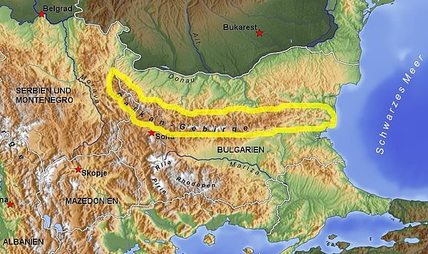
Географско положение
Старопланинската област се състои от Стара планина и Предбалкана.
Стара планина(наѝ-дългата планина в България) се простира от долината на река Тимок на запад до Черно море на изток. Наричат я още Балкан и „гръбнакът на България“.
Предбалканът се намира на север от Стара планина и на юг от Дунавската равнина.
This Photo by Unknown Author is licensed under CC BY-SA

Slide 3
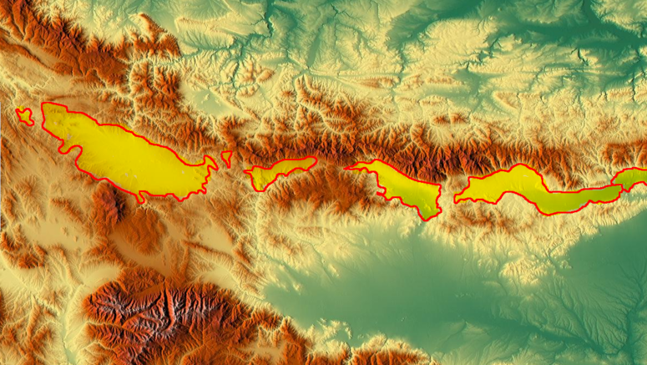
релеф
Областта на Предбалкана се отличава с хълмист, нископланински и отчасти планински релеф. Преобладаващата посока на простиране на планините и ридовете е западно-източна .
В посока от север на юг се увеличава височината.
Цикличното развитие на релефа в Предбалкана е протекло през няколко етапа на издигане, съчетани с относителен покой. Това е довело до образуване на три различни по възраст и височина нива.
Най-старото ниво (с младомиоценска възраст) заема високите части на планините Василевска, Лествица, Лисец и ридовете Ведерника и Белоградчишки венец на височина от 800 до 1300 м.
Второто ниво е развито на височина 700 - 1100 м във Веслец и Преславско-Драгоевска планина.
Третото, най-младо ниво (с левантийска възраст), е на височина 450 - 900 м.
This Photo by Unknown Author is licensed under CC BY-SA

Slide 4
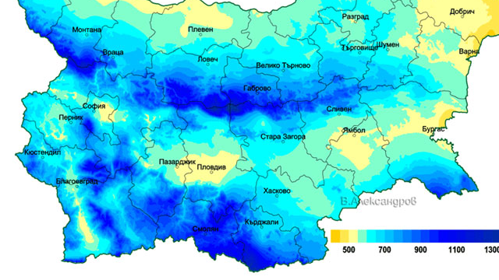
климат
В климатично отношение Предбалканът принадлежи към областта с умерено-континентален климат. Само земите над 1000 м попадат в планинската климатична област.
Умерено-континенталният климат в Предбалкана се формира главно под влиянието на океански въздушни маси на умерените ширини, които нахлуват от запад и северозапад, и на континентални въздушни маси на умерените ширини, които нахлуват от североизток и много рядко от север.
Годишните валежи са между 750 и 800 мм. Характерна особеност е увеличаване на валежите в посока към Главната старопланинска верига (Ловеч - 590 мм, Троян - 740 мм, с.Черни Осъм - 1070 мм).
This Photo by Unknown Author is licensed under CC BY-NC-ND

Slide 5
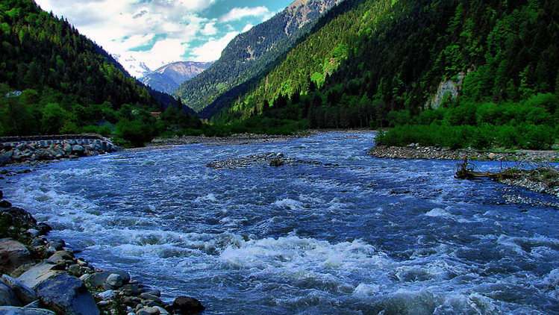
води
Релефът обуславя липсата на подземни води дори на голяма дълбочина в южната част на Предбалкана до р.Голяма Камчия.
Наличността на карстови варовици е благоприятно условие за концентрация на подземни води, които подхранват карстовите извори при Монтана, Ловеч и вторият по големина картсов извор в България - Златна Панега - 2500 л/сек.
Важно богатство са минералните води при Шипково (Троянско), Вонеща вода и др.
Реки, язовири в Старопланинската област са:
Голяма Камчия, Цъприца, Врана, Росица, Кални, Каменика, Цалник
This Photo by Unknown Author is licensed under CC BY-SA

Slide 6
флора
Обликът на растителната покривка се определя от дървесните и храстови формации, представени от благун, цер, келяв габър и др. и по-рядко от сребриста липа, габър, горун, бук. Днес тези видове представляват остатъци от просторни гори, които са съществували в миналото.
От храстите се срещат леската, шипката, глогът, дрянът и др.
В областта са създадени иглолистни гори (около 30%) върху голи площи, а също и в насаждения. Представени са главно от черен и бял бор, по-рядко от ела, лиственица, смърч и други видове.

Slide 7
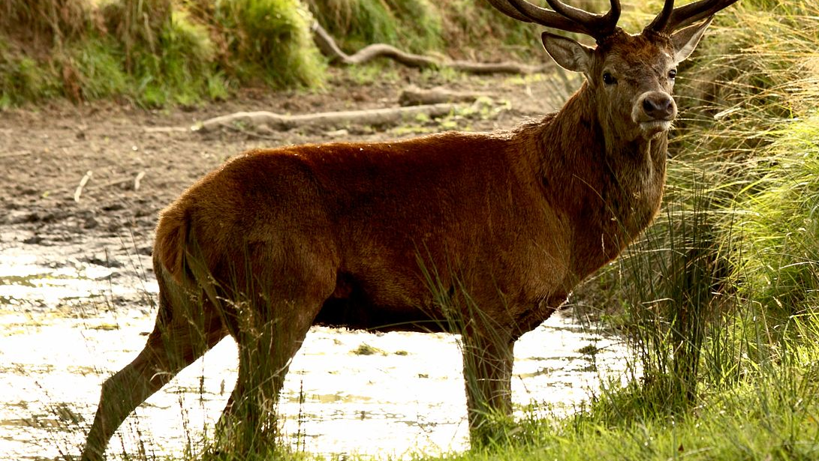
фауна
Преобладаващият видов състав на фауната е от евросибирски или европейски тип, докато средиземноморските видове, поради бариерната роля на Стара планина, са малко на брой.
Фауната на областта представлява смесица от равнинни с планински видове.
От птиците се срещат малкия орел, горските гълъби, забулената сова, обикновената гургулица, различни видове коприварчета, мухоловки, дроздове и други.
От бозайниците - глиганът, благородният елен, сърната, сънливецът и горската мишка.
This Photo by Unknown Author is licensed under CC BY-SA

